Slide 1
13:30 Uhr, Microsoft Teams
Webinar HR Stammdaten Schnittstelle 04.12.2024
Oliver Blapp

Slide 2
Ablauf
Präsentation der Schnittstelle
Fragen und Diskussion
Ziele
Die Teilnehmer und Teilnehmerinnen verstehen:
die Funktionalität der Schnittstelle
die Rahmenbedingungen für die Einführung

Slide 3
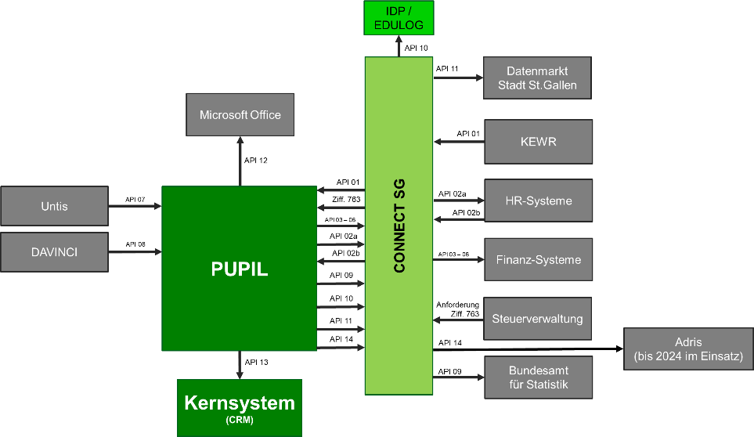
Übersicht Schnittstelle – API 02b
Anbindung via Connect SG
Stammdaten werden von abacus ins PUPIL übertragen.
Datenhoheit übernimmt abacus

Slide 4
Schnittstellen-Attribute
Personal-Nr.
Anrede
Vorname
Nachname
Sozialversicherungs-Nr. (AHV)
Geschlecht
Geburtsdatum
Nationalität
Strasse
Hausnummer
Land
PLZ
Ort
Land
Heimatort
Sprache
Eintrittsdatum
Austrittsdatum
Telefonnummer Privat
Mobilenummer Privat
Telefonnummer Geschäft
E-Mail Privat
E-Mail-Geschäft

Slide 5
Weitere Informationen
Datenhoheit für die gelisteten Felder liegt im abacus
Kennzeichnung im abacus über eine Checkbox, ob eine Person übermittelt wird
Abgleich über die AHV-Nummer.
Die Schnittstelle wurde in Zusammenarbeit mit der Abraxas entwickelt.
Eine Anbindung an weitere Dienstleiter sind möglich, müssen individuell geklärt werden.
Kosten die auf Seite der Lieferanten der HR-Systeme (bspw. Abraxas, OBT, Projekt 7, usw.) entstehen, müssen die Schulträger immer aufkommen.
Für die Anbindung mit Abraxas müssen zwingend die Business Process Engine und der AbaReport lizenziert sein.
Die Übermittlung findet täglich statt

Slide 6
FAQ
Wann findet der Datenaustausch statt (sofort oder über Nacht?)
Jeweils Montag bis Freitag, einmal über Nacht.
Muss sich jeder Schulträger/HR-Verantwortliche bei der Abraxas melden, um die Schnittstelle einrichten zu lassen?
Ja, Abraxas ist offiziell der Lieferant des Schulträgers, daher muss die Schnittstellen-Anbindung direkt vom Schulträger bestellt werden.
Kann zu den Kosten des Anbieters des HR-Systems/Drittleister generelle Aussagen gemacht werden oder muss jeder Schulträger selber die Offerte organisieren?
Ja, jeder Schulträger muss die Offerte selber anfordern. Die Kosten variieren je nach Anbieter. Unsere Erfahrung zeigt für Abacus Kunden von Abraxas einen Kostenbereich von ca. 1’500 Fr. im Durchschnitt.
Wo muss ich eine Änderung der HR Stammdaten (z.B. neue Adresse) erfassen? (nach der Implementiertung der Schnittstelle)
Immer im HR System. Dies sind die Originaldaten, welche die Daten in PUPIL beim nächtlichen Datenabgleich überschreiben.

